Slide 6
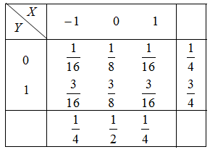
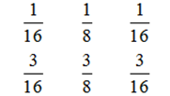

Slide 8
练习
解

Slide 9
(1)由分布律的性质知

Slide 10
(2) 因为 X 与 Y 相互独立, 所以有
特别有
又

Slide 25
2015数一
设二维随机变量（X,Y）服从正态分布
则
解
由正态分布的性质知
相互独立，所以

